Slide 1

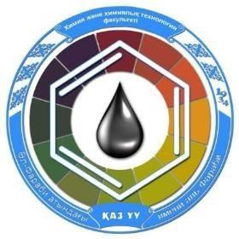
әл-Фараби атындағы Қазақ Ұлттық Университеті Химия және химиялық технология факультеті
Дәріс 10
Аминқышқылдар: құрылысы, жіктелуі, амфотерлік қасиеттері.
Аққуыздардың реттік құрылымдары.
Дəріс оқыған х.ғ.к., доцент м.а. Берғанаева Гүлзат Ерғазықызы

Slide 2
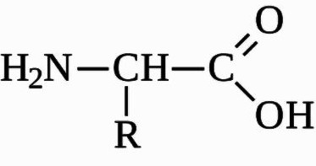
Амин қышқылдары (АҚ)
құрамында екі функциональды топ: карбоксил –COOH жəне аминтоптары –NH₂ болатын көмірсутекті радикалмен байланысқан гетерофункционалды қосылыстар.
Аминқышқылдары табиғатта көп таралған: ақуыздардың, пептидтердің және т.б. физиологиялық белсенді қосылыстардың құрамына кіреді және бос күйінде кездеседі
Амин қышкылдарды алу, химиялық қасиеттерi бойынша материалдарды келесі сілтемелер бойынша оқысаңыздар болады:
Сейітжанов Э.Ф. Органикалық химия (оқулық): 249-258 беттер http://elib.kaznu.kz/book/1454
5.7 Аминокислоты (Coursera) https://www.youtube.com/watch?v=lTrZTBZTyDY&list=PLhf1n_DFCiJl6jcbWadMXWpTCEUtZaUIz&index=3

Slide 3
Аминқышқылдардың жіктелуі
Алмастырылатын аминқышқылдар
Алмастырылмайтын аминқышқылдар
Шартты түрде алмастырылатын аминқышқылдар
Адам ағзасы синтездей алады
өз бетінше
Адам алмайды,
ағзасы
бірақ
синтездей оларды
Адам ағзасы белгілі бір
жағдайларда (ауру, стресс)
жаста
тағамнан ала алады.
немесе белгілі бір
Мысалы:
синтездейді
Аланин
Аспарагин
Аспарагин қышқылы
Глутамин қышқылы
Мысалы:
Фенилаланин
Лейцин
Изолейцин
Лизин
Мысалы:
Аргинин
Глутамин
Тирозин
Серин

Slide 4
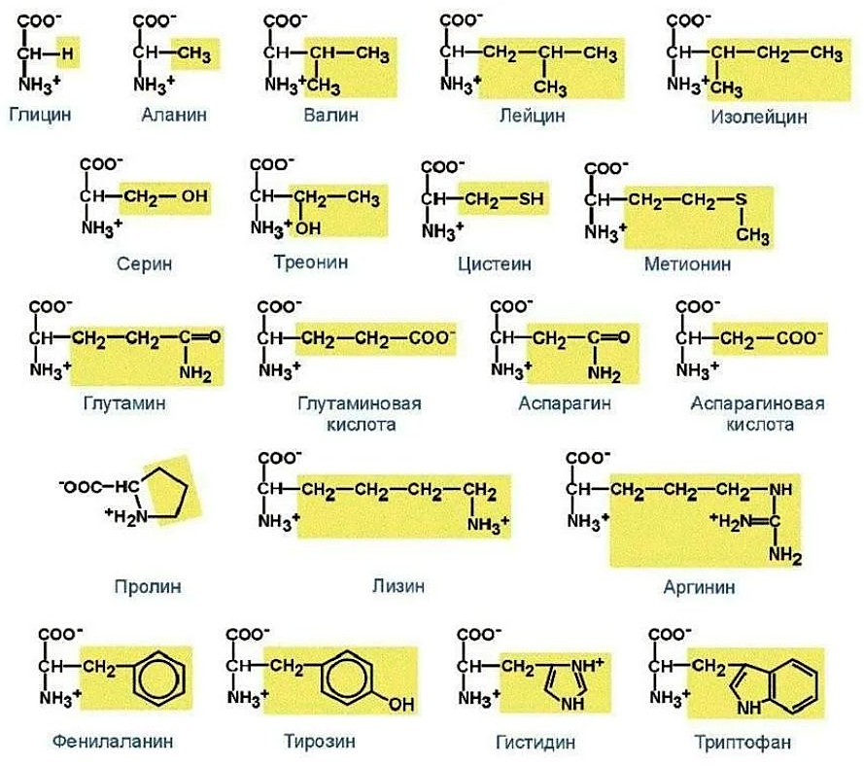

Slide 5
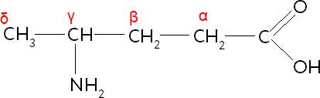
ЖІКТЕЛУІ
Амин тобының орналасуы бойынша:
Табиғи ақуыздардың құрамында
тек α-АҚ болады!!!
γ − аминопентан қышқылы
Функционалды тобының санына байланысты:
моноаминмонокарбонды (МАМК) - бейтарап АҚ
моноаминодикарбонды (МАДК) - қышқылды АҚ
диаминомонокарбонды (ДАМК) - негіздік АҚ
Радикал табиғатына байланысты:
алициклды АҚ
алифатты АҚ
ароматты АҚ

Slide 6
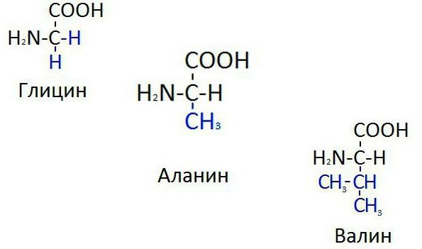
Бейтарап (МАМК), полярсыз (гидрофобты) АҚ

Slide 7
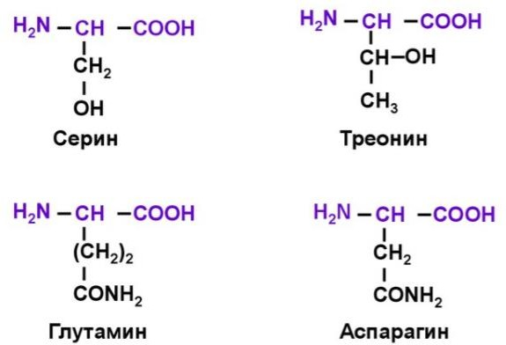
Бейтарап (МАМК), полярлы (гидрофилді) АҚ

Slide 8
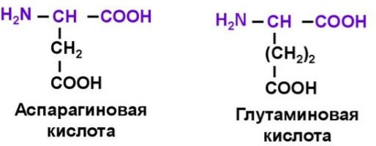
Қышқылды (МАДК), полярлы (гидрофилді) АҚ

Slide 9
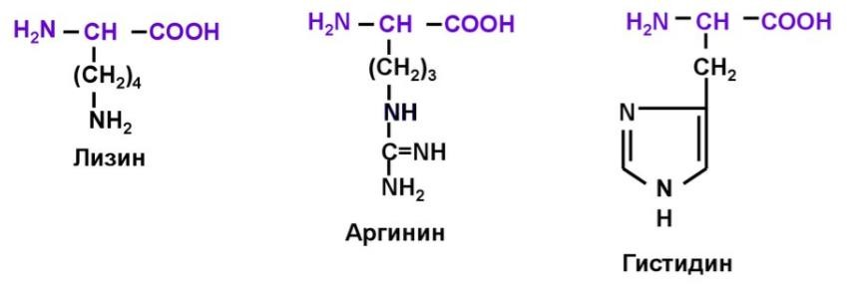
Негіздік (ДАМК), полярлы (гидрофилді) АҚ

Slide 10
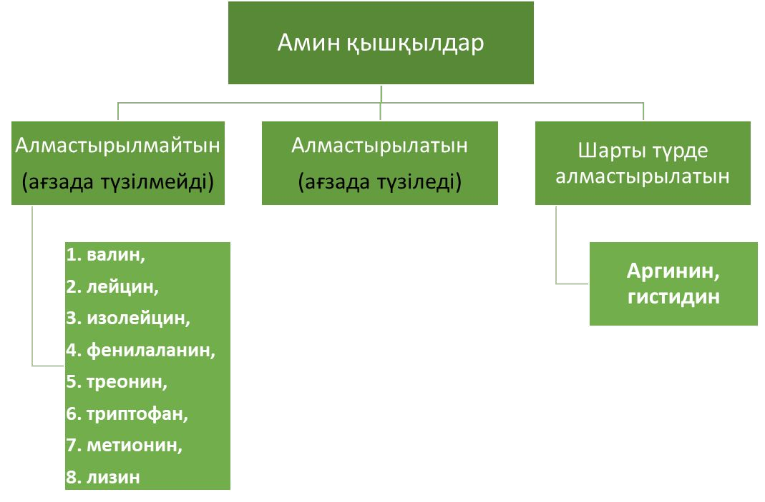
Алмастырылмайтын АҚ өмірлік маңызды заттар, тағаммен бірге ағзаға түсіп отыруы қажет. Жетіспеген жағдайда адам аағзасының өсуі жəне дамуы тежеледі.

Slide 11
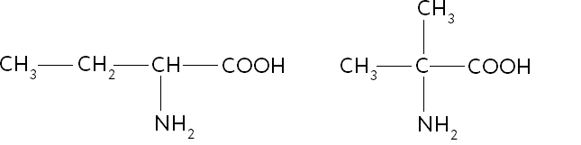
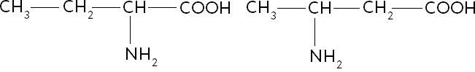
Изомерия
Көміртек қаңқасының изомериясы
2-аминобутан қышқылы
2-амино-2-метилпропион қышқылы
Функционалдық топтардың орналасуының изомериясы
2-аминобутан қышқылы
3-аминобутан қышқылы

Slide 12
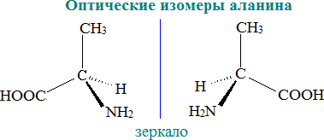
Изомерия
АҚ (глиценнен басқа) хиральды молекулалар болып табылады, себебі олардың құрылымында асимметриялық көміртек атомы бар (С*).
Бұл С* (альфа-көміртек) аминқышқылдың негізгі бөлігі болып табылады және оның айналасында төрт әртүрлі топ орналасады: амин тобы (-NH₂), карбоксил тобы (-COOH), сутек атомы (-H) және өзгермелі радикал (R).
Асимметриялық көміртек атомының (С*) болуы молекуланың екі мүмкіндігін туғызады — ол «оң» (D-форма) н/е «сол» (L-форма) болуы мүмкін.
Бұл екі форма бір-біріне айнадағы бейнесі сияқты, бірақ бір-бірінен айырмашылығы бар. Сол себепті АҚ хиральды болып саналады.
Хиральді молекулалар биологиялық процестерде маңызды рөл атқарады, себебі биологиялық жүйелер тек белгілі бір хиральды формада АҚ-ды пайдаланады.
Кеңістіктік (оптикалық) изомерия
*
*
айна

Slide 13
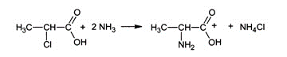
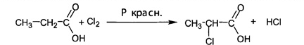
Алу жолдары
АҚ-ды алу бірнеше әдіс арқылы жүзеге асырылады. Олардың ішіндегі ең негізгі әдістердің бірі — органикалық синтез және табиғи көздерден алу.
Органикалық синтез әдісі:
1) α-Галогенкарбон қышқылдардың аммонолизі:
Галоидты қышқылдарды сәйкес қышқылдарды галогендеу арқылы алуға болады (Гель-Фольгард-Зелинский реакциясы):

Slide 14
2) Оксоқышқылдардың тотықсыздана аминдену реакциясы
(восстановительное аминирование)
3) Штреккер-Зелинский синтезі

Slide 15
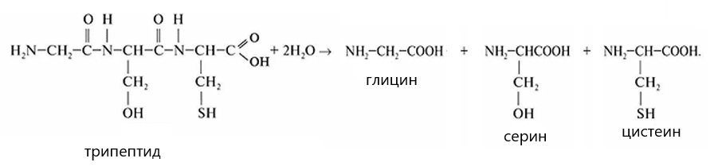
2. Гидролиз әдісі:
Бұл әдіс ақуыздарды гидролиздеу арқылы аминқышқылдарын алу үшін пайдаланылады. Белоктар — аминқышқылдарының ұзын тізбектері болып табылады, сондықтан оларды су мен арнайы ферменттер немесе қышқылдармен өңдеу арқылы аминқышқылдарына бөлуге болады. Бұл процесс табиғи және индустриалдық мақсаттарда кеңінен қолданылады.

Slide 16
3. Биосинтез: Табиғи көздерден аминқышқылдарын алу үшін өсімдіктер мен жануарлар ағзаларын пайдалану мүмкін. Аминқышқылдары ағзаларда ферментативті реакциялар арқылы синтезделеді. Бұл әдіс арқылы әртүрлі аминқышқылдарының қажетті түрлерін экстракциялау жүзеге асырылады. Мысалы, кейбір микроорганизмдер мен бактериялар табиғи түрде аминқышқылдарын өндіреді.
4. Ферментативті әдіс: Бұл әдіс биотехнологияда қолданылып, белгілі бір ферменттердің көмегімен аминқышқылдарын бөліп алу үшін қолданылады. Ферменттер органикалық қосылыстарды өңдеуде тиімді болып табылады, сондықтан аминқышқылдарын алу кезінде олар жиі пайдаланылады.

Slide 17
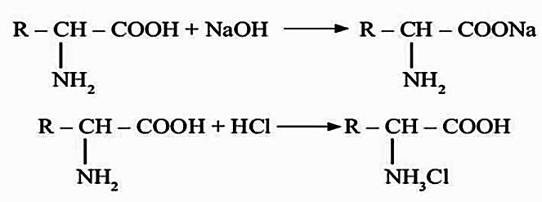
Физикалық-химиялық қасиеттері
АҚ суда тез ериді. Олар судың нейтралды ерітінділерінде, биполярлы ион формасында кристалданады
Амфотерлік қасиеті
Аминқышқылдары қышқылдардың да, негіздердің де қасиеттерін біріктіреді. Сәйкесінше, сулы ерітіндіде аминқышқылдары протон доноры және протонды акцептор ретінде әрекет етеді.

Slide 18
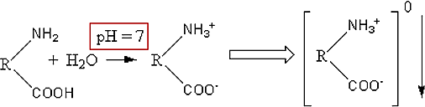
Бейтарап АҚ-дың бейтарап ортадағы өзгерістері
Изоэлектрлік күй – полипетидтердің (-) зарядталған топтарының санының (+) зарядталған топтардың санына тең болатын жағдай. Осы күйді туғызатын pH-тың мәні изолектрлік нүкте (ИЭН) деп аталады.
Изоэлектрлік күйде оң және теріс зарядтар саны бірдей болғандықтан, аққуыз тұрақсыз және оңай тұңбаға түседі.
Изоэлектрлік нүкте АҚ-дың құрамына және олардың сандық қатынасына тәуелді болады.

Slide 19
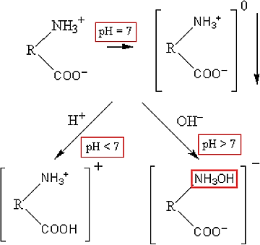
Бейтарап АҚ-ның қасиеттеріне ортаның pH-ының әсері
ИЭК ИЭН = 7

Slide 20
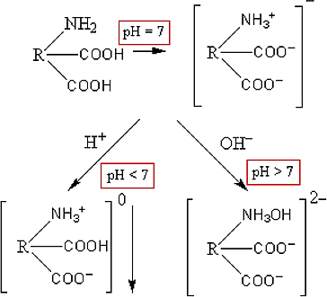
Қышқылды АҚ-ның қасиеттеріне ортаның pH-ының әсері
ИЭК ИЭН < 7

Slide 21
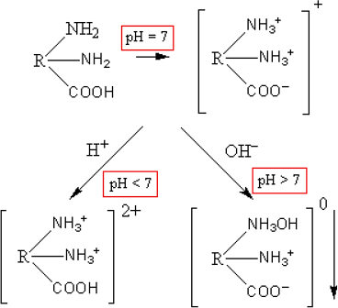
Негізді АҚ-ның қасиеттеріне ортаның pH-ының әсері
ИЭК ИЭН > 7

Slide 22

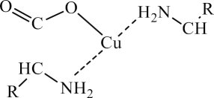

1. Сілтілермен әрекеттесуі
Химиялық қасиеттері
Калий глицилаты
2. Қышқылдармен әрекеттесуі
Глициннің гидрохлориді
3. Мыс (2) гидроксидімен көк түсті мыстың хелатты тұзы түзіледі

Slide 23





6. Шифф негізінің түзілуі
4. Эфир түзілу реакциясы (бұл жерде HCl және NH3 қолданылады)
α-аминқышқылының метил эфирі
5. Галоген ангидридтердің түзілуі
N-ацетил-α-амин қышқылы
N-ацетил-α-амин қышқылының хлорангидриді
ауыстырылған имин
(Шифф негізі)
Карбиноламин

Slide 24

АМИН ҚЫШҚЫЛДАРЫНА САПАЛЫҚ РЕАКЦИЯ
α−аминқышқылы
нингидрин

Slide 25
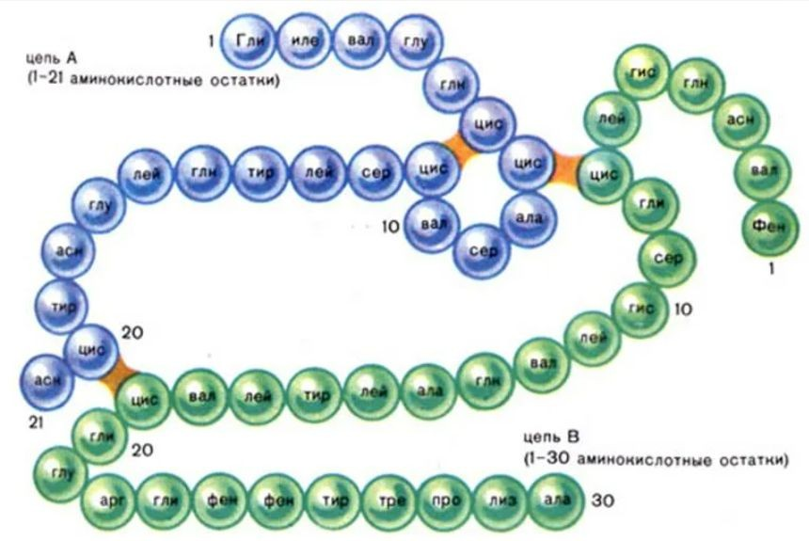
Аққуыз (protein)
альфа-АҚ-дан құралған жоғары молекулалық органикалық қосылыстар, ағза тіршілігінде олардың құрылысы, дамуы мен зат алмасуына қатысуы арқылы әртүрлі және өте маңызды қызмет атқарады.
📌Инсулин – екі полипептидтік тізбектен (А және В) тұратын ақуыздық гормон, дисульфидті көпірлер арқылы байланысқан.

Slide 26
Пептидтік байланыстың түзілуі

Slide 27
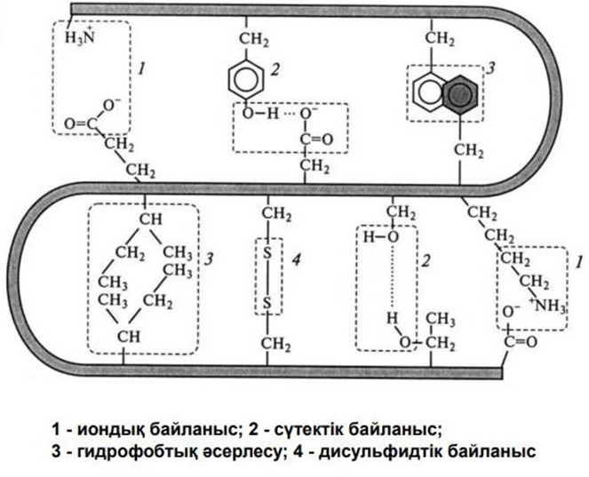
Аққуыз молекуласындағы байланыстар
Пептидтік байланыстар – Ақуыз молекуласындағы аминқышқылдары (АҚ) бір-бірімен –СО–NH– тобы арқылы байланысады.
Дисульфидтік байланыстар – ақуыздың екі полипептидтік тізбегін немесе бір тізбектің екі учаскесін –S–S– байланысы арқылы жалғастырады. Бұл байланыс цистеин аминқышқылдары арасында түзіледі.
Сутектік байланыстар – ақуыз молегуласындағы электр теріс O және N атомдарымен байланысқан сутек атомдарының болуына байланысты. Бұл байланыстар –СО– және –NH– топтары арасында пайда болады.
Иондық байланыстар – полипептидтік тізбектің шеткі және бос –СООН, –NH топтары иондалған кезде түзіледі. Олардың арасында иондық әрекеттесу нәтижесінде байланыс пайда болады.
Гидрофобтық байланыстар – аминқышқылдарының көмірсутек радикалдарының арасында түзіледі.

Slide 28
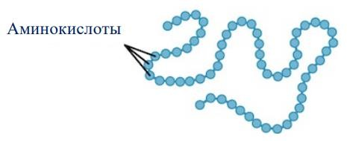
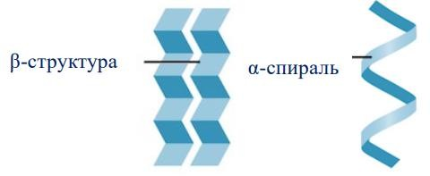
Аққуыздардың реттік құрылымдары
Бірінші реттік құрылымы
Полипептидтік тізбектегі әртүрлі аминқышқыл қалдықтарының бір-бірімен кезектесіп пептидтік байланысу реті.
Екінші реттік құрылымы
Полипептидті тізбектің кеңістіктегі оралма тәрізді немесе бүктелген қабат болып келген пішіні.

Slide 29
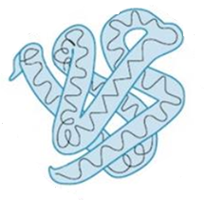

Аққуыздардың реттік құрылымдары
Үшінші реттік құрылымы
Амин қышқылдарының бүйірлік радикалдарының молекулаішілік әрекеттесуіне байланысты полипептидтік тізбектің үш өлшемді қатпарлануы жүреді. Бұл құрылымға сутектік және дисульфидті байланыстар, иондық және гидрофобты әрекеттесулер қатысад
Төртінші реттік құрылымы
Кейбір нәруыздардың ерекше құрылымы болады. Олар бір-бірімен байланысқан бірнеше пептидтерден тұрады. Құрылысы жағынан жақын бірнеше нәруыздың үшінші реттік құрылымының шумақ түзіп орналасуы тән.

